Slide 1

Linux 服务器集群
谭程明 || 感染源
LVS + Keepalived

Slide 2

目录
集群概述
服务器集群系统
LVS
实战
推荐

Slide 3
主题异常高调
内容异常空洞

Slide 4
集群概念
一种并行或分布式系统，该系统：
  包括一个互连的整体计算机集合
  作为一种单个、统一的计算资源使用
PS：Gregory Pfister 《In Search of Cluster》

Slide 5
分类
高可用性集群（High Availability Cluster）
负载均衡集群（Load Balance Cluster）
科学计算集群（High Performance Computing Cluster）

Slide 6
高可用性集群
运行于两个或多个节点上，为了在系统突发软、硬件等故障的情况下，仍能继续对外提供服务

Slide 7
负载均衡集群
使用特定的算法在多个节点间分发网络流量或计算处理负载
具有一定的高可用性特点

Slide 8
科学计算集群
按计算关联程度可分两种：
  任务片方式，要把计算任务分成任务片，再把任务片分配给各节点，在各节点上分别计算后再把结果汇总，生成最终计算结果
  并行计算方式，节点之间在计算过程中大量地交换数据，可以进行具有强耦合关系的计算

Slide 9

混合

Slide 10
服务器集群系统
对称多处理（Symmetric Multi-Processor，简称SMP）是由多个对称的处理器、和通过总线共享的内存和I/O部件所组成的计算机系统
高性能网络或局域网互联的服务器集群实现高可伸缩的、高可用网络服务

Slide 11
Linux Virtual Server
针对高可伸缩、高可用网络服务的需求，LVS 在 Linux 内核中实现基于 IP 层和基于内容请求分发的负载平衡调度解决方法，将一组服务器构成一个实现可伸缩的、高可用网络服务的虚拟服务器
目标：使用集群技术和Linux操作系统实现一个高性能、高可用的服务器，它具有很好的可伸缩性、可靠性和可管理性

Slide 12
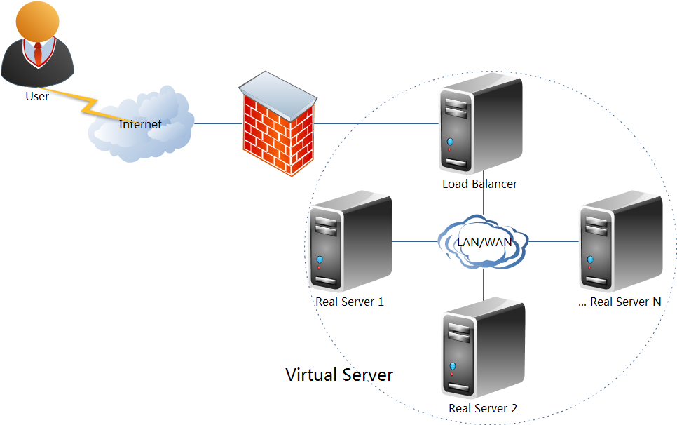
体系结构

Slide 13
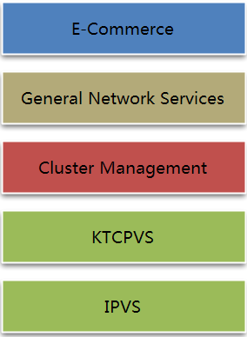
框架
IPVS
KTCPVS
Cluster Management

Slide 14
IP 地址命名约定
虚拟IP(VIP)：LB对外用于向Client提供服务的IP
真实IP(RIP)：RS在集群节点上使用的IP
LB IP(DIP)：LB对内用于连接RS子节点的IP
客户端IP(CIP)：分配给客户端的IP地址，该地址用作发送给集群的请求的源IP地址

Slide 15
IPVS
VS/DR
VS/TUN
VS/NAT

Slide 16
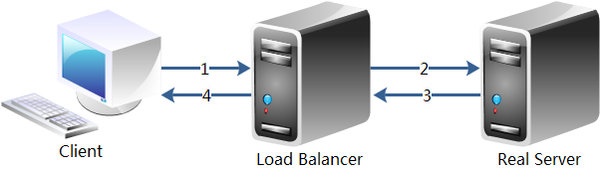
VS/NAT
通过网络地址转换，Load Balancer (LB)重写请求报文的目标地址，根据预设的调度算法，将请求分派给后端的Real Server (RS)；RS的响应报文通过LB时，报文的源地址被重写再返回给客户

Slide 17
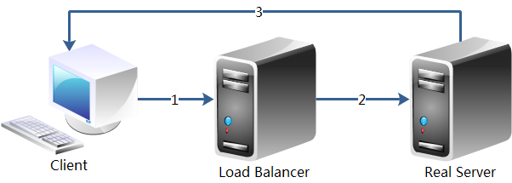
VS/DR
LB通过改写请求报文的MAC地址，将请求发送到RS，而真实服务器将响应直接返回给客户

Slide 18
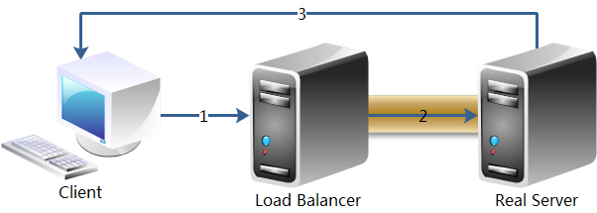
VS/TUN
同VS/DR，但是LB会把请求报文通过IP隧道转发至RS

Slide 19
VS/NAT vs VS/DR
VS/DR集群较易于管理，VS/DR集群节点可以从集群网络外部使用Telnet和SSH建立到集群节点的连接进行管理，在VS/NAT中，物理网络线路连接或VLAN配置防止建立到集群节点的直接连接
VS/DR集群可以将回复从集群节点发送回客户端计算机，而不用通过LB传递数据包
VS/DR集群LB可能出现故障，但不会使所有的集群节点无用。相反如果主与备份VS/NAT LB同时崩溃，那个整个VS/NAT集群就崩溃了。相同情况如果在VS/DR集群中，依然可以将集群节点用作不同或分布的服务器

Slide 20
负载调度算法
轮叫(rr)
加权轮叫(wrr)
最少链接(lc)
加权最少链接(wlc)
基于局部性的最少链接(lblc)
带复制的基于局部性最少链接(lblcr)
目标地址散列(dh)
源地址散列(sh)
最短预期延时调度(sed)
不排队调度(nq)

Slide 21
LVS集群特点
功能
  3+10 IPVS
  KTCPVS
适用性
  RS可以为支持TCP/IP的任何OS
  LB支持绝大部分TCP、UDP协议
性能
  具有良好的伸缩性，可支持几百万个并发连接。配置100M网卡，采用VS/TUN或VS/DR调度技术，集群系统的吞吐量可高达1Gbits/s；如配置千兆网卡，则系统的最大吞吐量可接近10Gbits/s。
  ps：自己测吧（http://zh.linuxvirtualserver.org/node/72）

Slide 22
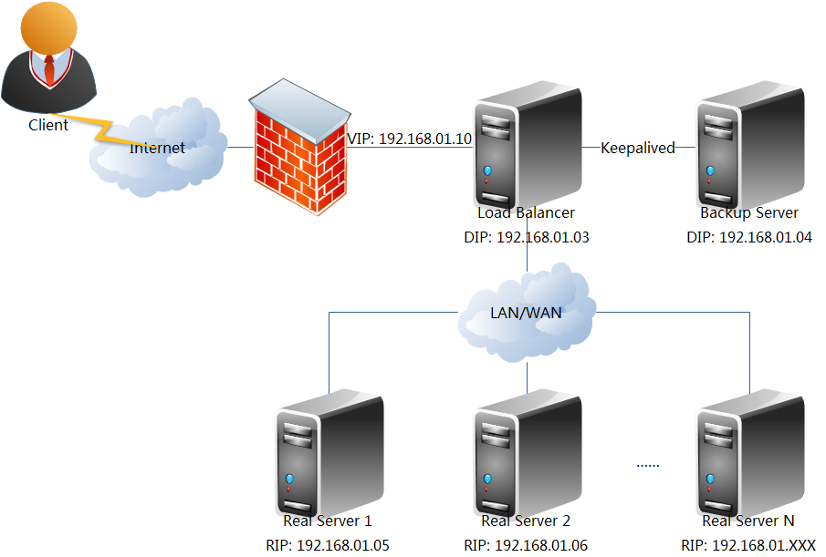
实战

Slide 23
实战 & 收工
下载&安装
  根据Linux内核下载安装IPVS软件，ipvsadm
  下载安装Keepalived（用作Real Server的健康状态检查以及Load Balance主机和BackUP主机之间failover的实现）
配置Keepalived.conf
写Shell管理LVS的运行
Run
PS1：此处省略N个字，你懂的……
PS2：详细安装说明，Google一下或看鄙人Blog
http://blog.csdn.net/caleng/archive/2010/06/01/5640045.aspx
http://blog.csdn.net/caleng/archive/2010/06/03/5644440.aspx

Slide 24

推荐
LVS中文站点
http://zh.linuxvirtualserver.org/
膜拜大神
章文嵩博士

Slide 25





Thank You
谭程明 || 感染源
2011-04-23

